Slide 1
Ханс Кристиан
Андерсен
«РУСАЛОЧКА»

Slide 2
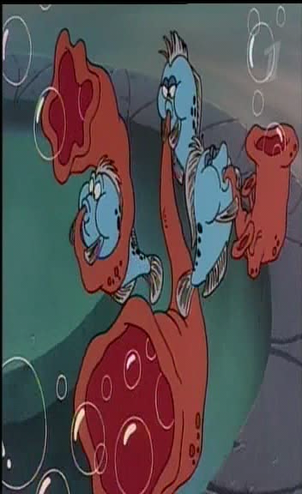

Slide 3
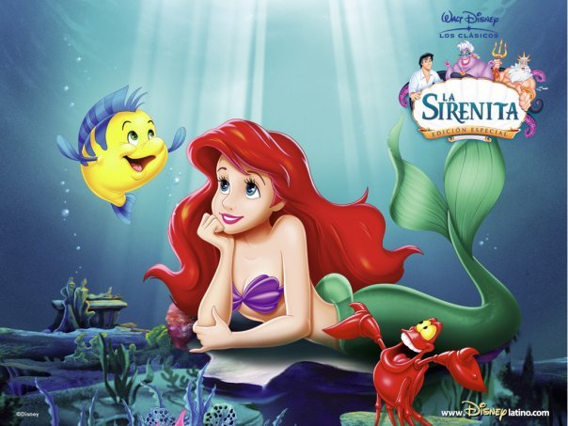
Проблема
Можно ли сказать, что мультфильм поставлен по произведению Х.Андерсена «Русалочка»

Slide 4
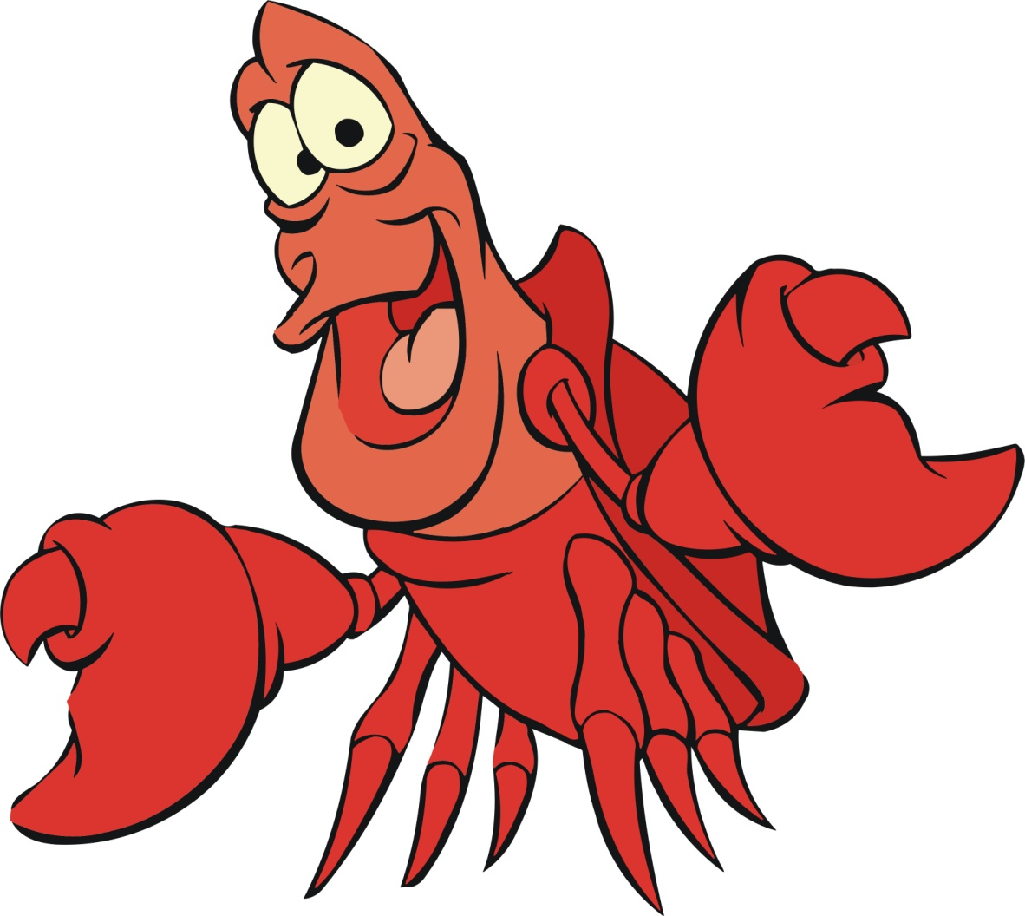
Найди среди писателей портрет Х.Андерсена

Slide 5
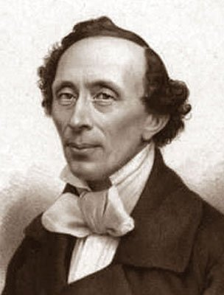
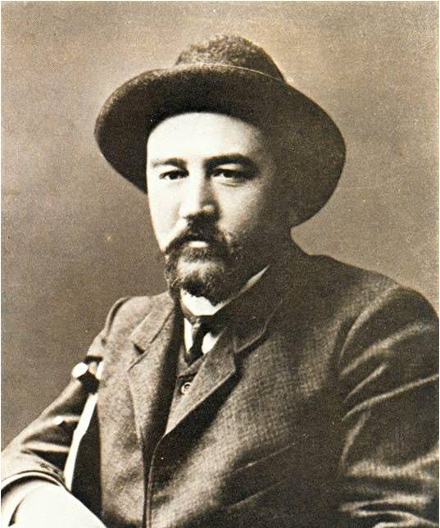
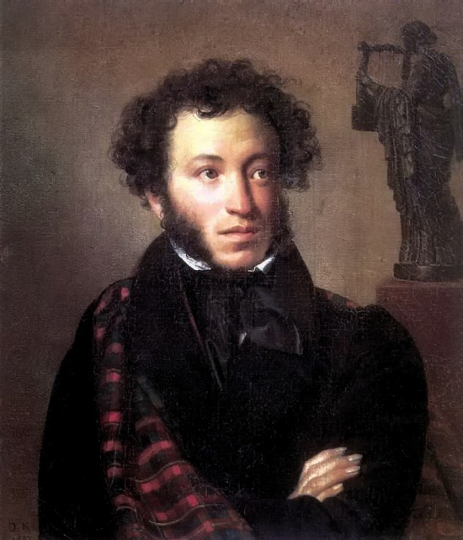
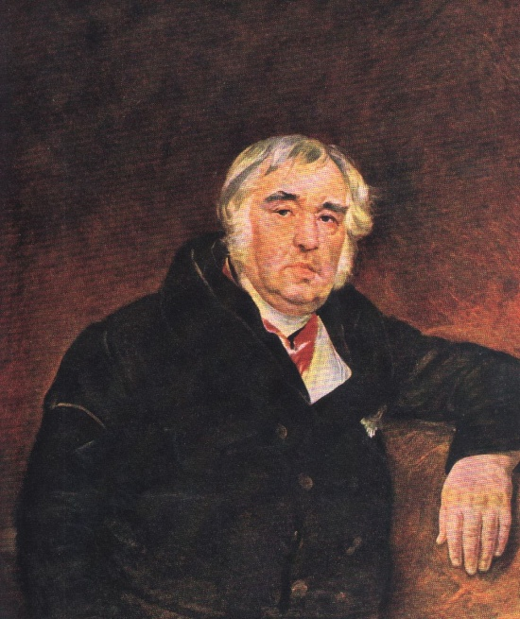
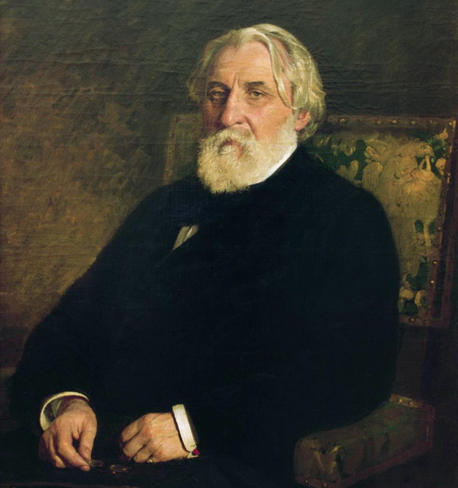
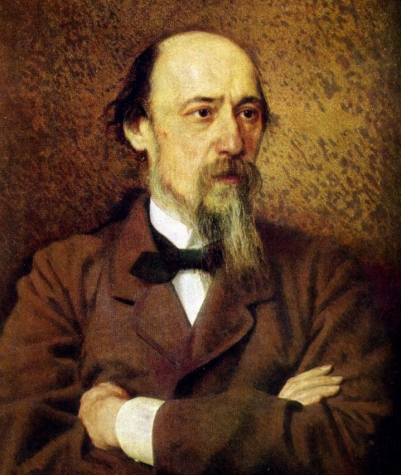
Ханс Кристиан Андерсен
02.04.1805 — 04.08.1875

Slide 6
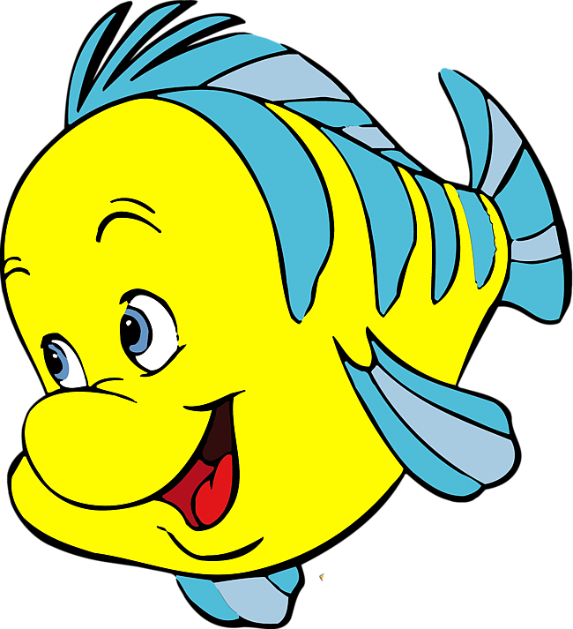
Какие еще произведения Х.Андерсена вы знаете?

Slide 7
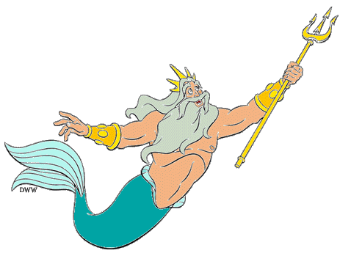
Чтобы говорить о
произведении, нужно
его вспомнить.
Прочитайте его.

Slide 8
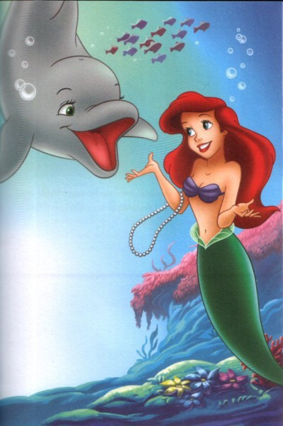
Найти к рисункам отрывок из произведения

Slide 9
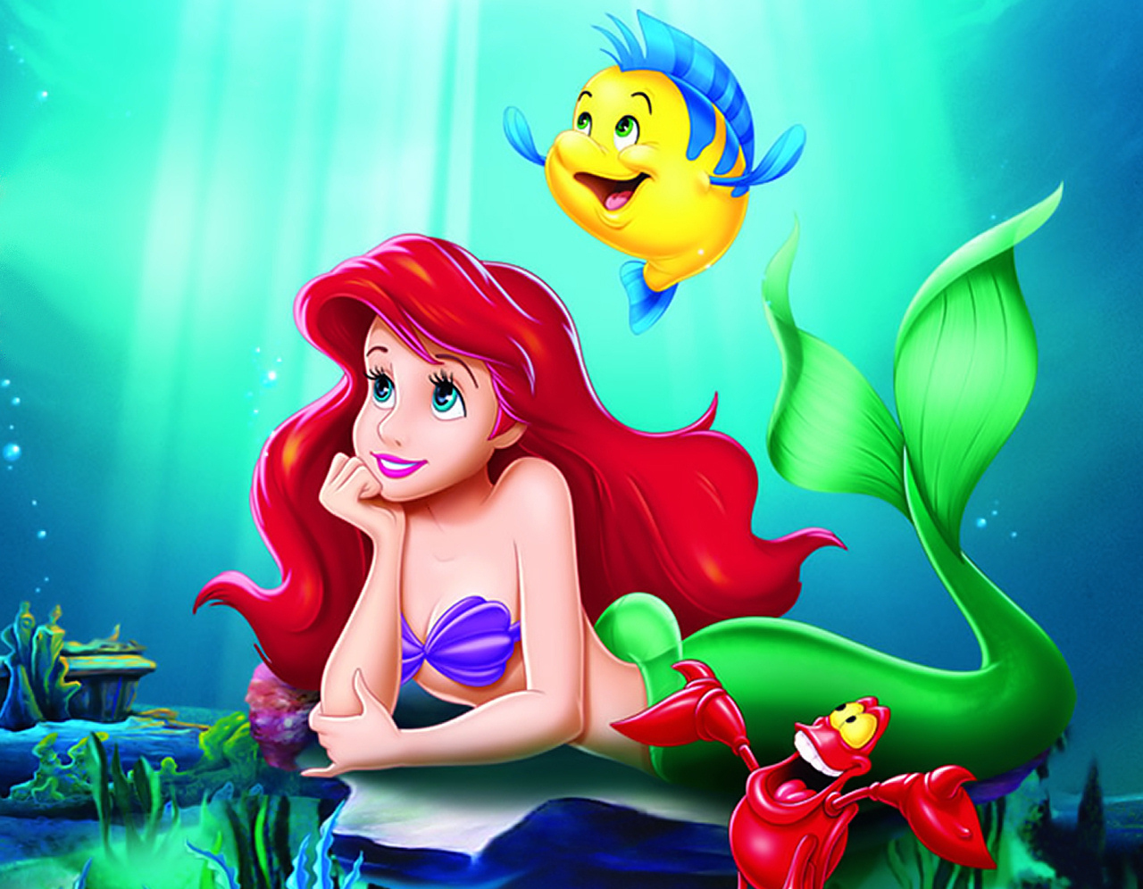
Подготовиться к пересказу

Slide 10
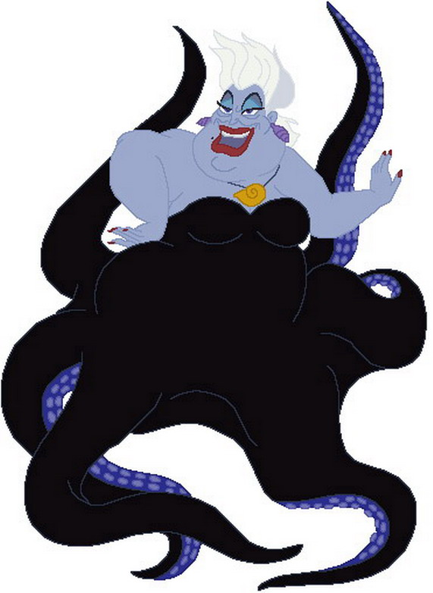
Домашнее задание
с.86-93 пересказ

Slide 11
